Slide 1
Défi : Fait en Estrie
WIP
WIP
WIP
Jean-Claude Chartrand​
Mickael Gagné
Jason Town​
14 avril 2020

Slide 2
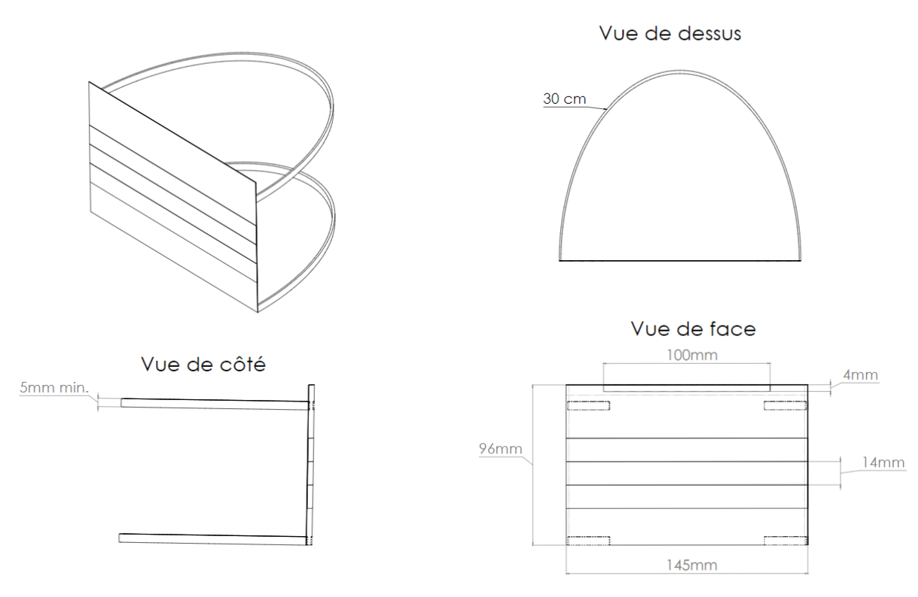
Dessin de Detail

Slide 3
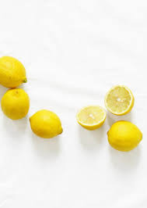
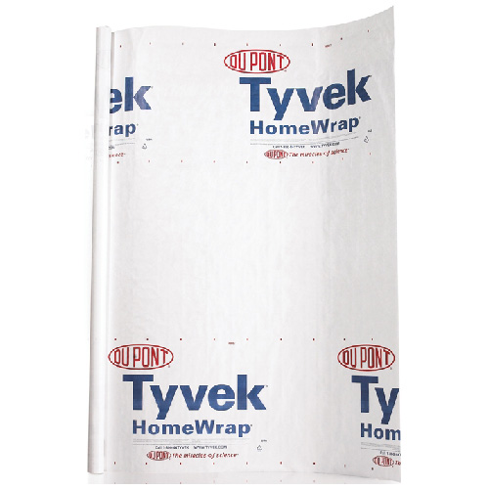
Tissus utilisés
Revêtement
Coton à 100%
1
Respirabilité excellente
Accessible
2
Réutilisable
Filtration adéquate
3
70 % d'efficacité de filtration pour particules de 1 microns
Tyvek

Slide 4
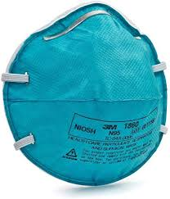
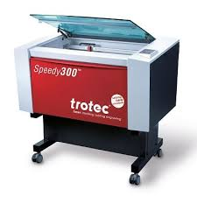
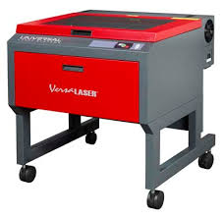
Pièce de métal
Sous traitance
À l'université

Slide 5
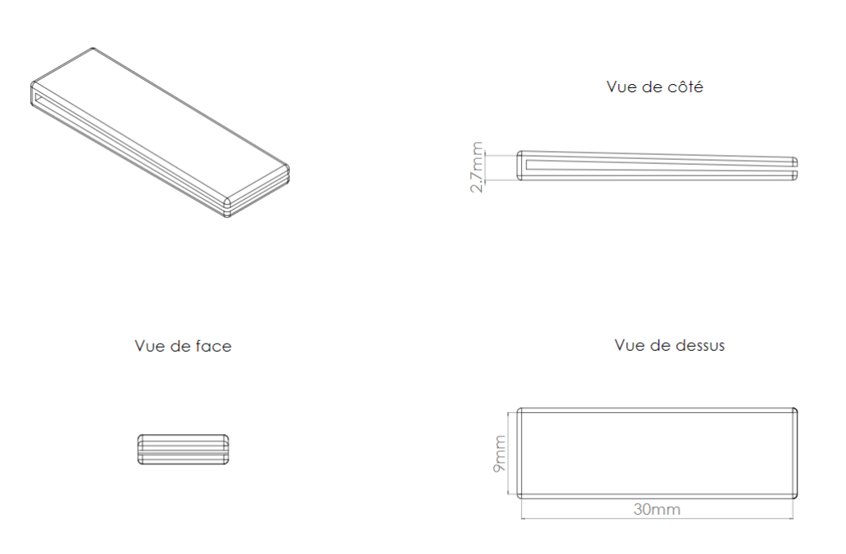
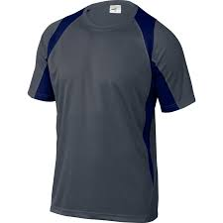
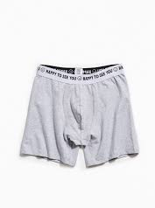
Bande élastique
Polyester

Slide 6
Innovations Proposées
Recycler les vêtements 100% coton.
Traiter les feuilles de cotons 100% [1] .
Procédé de désinfection [2] (aussi consulter le document : Méthode de désinfection du masque fournit).
Ouverture dans le masque pour insérer un filtre en Tyvek du milieu, le rendant réutilisable.
Interchanger les élastiques par du tissus en polyester, effectuer le serrage avec une clip imprimé

Slide 7
Nomenclature Arborescente
 | 0 |  | Masque de protection 1000
 | 1 |  | Solution chimique 101 |  | Plaquette d'aluminium 008 |  | Élastiques (polyester) 006 |  | Fils à coudre 007 |  | Pince d'attache, composante 102 |  | Tissus 100% coton 002
 | 2 |  | Acide Citrique (7% dans solution) 001 |  | Sodium Hypophosphite monohydrate (SHP) (6.5% dans solution) 003 |  | Surfactant (optionnel) 004 |  | Eau distillé 000 |  |  |  | Plastique 009
Légende de la nomenclature et explication.
La distinction des assemblages et des pièces se fait à la centaine.
Les pièces commencent par 0 suivis du numéro de pièce.
Les numéros d'assemblage commencent avec le chiffre du niveau associé.
Enfin, l'assemblage final au niveau 0 commencera par 10.
Exemple
001 représente une pièce
101 représente un assemblage de niveau 1
1000 représente un assemblage final du produit 0

Slide 8
Assemblage
Atelier de couture fabriquant à partir de tissus, cuirs et fourrures recyclés
Fabrication de couches lavables sur mesure pour bébé à partir des produits importés

Slide 9
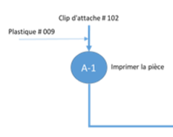
Diagramme des procédés
De B-4
Vers SA
Emballer avec tissus Tyvek
Sous la forme de remplacement

Slide 10
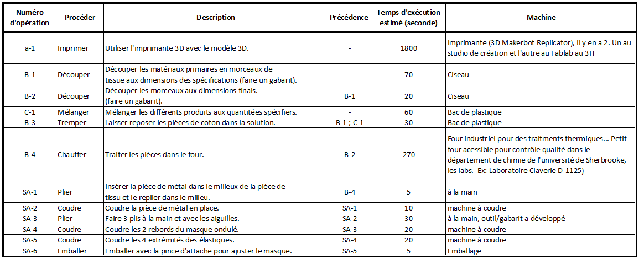
Tableau des opérations et machines

Slide 11
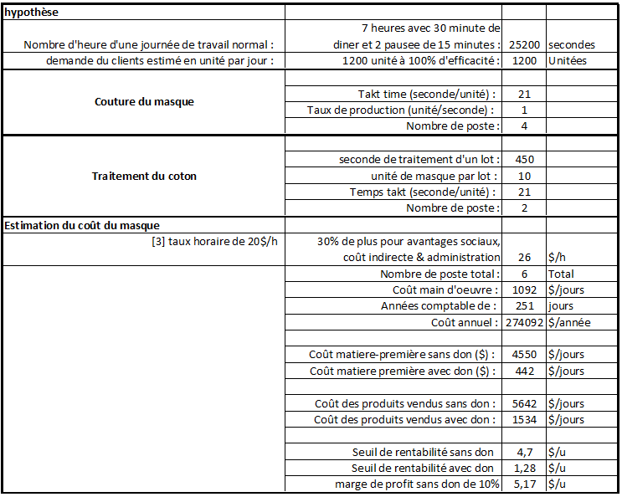
Projection de mise en production
Détail de nos calcules
6 postes de travail
2 options de rentabilité
1200 unités projetées par jour
1.30$/u
5.20$/u
4 Couturières
2 Opérateurs

Slide 12
Entreprises locales
Coton
Métal
Plastique
Assemblage

Slide 13
Bibliographie
[1] Bischof Vukušić, S.; Flinčec Grgac, S.; Budimir, A.; Kalenić, S. Cotton Textiles Modified with Citric Acid as Efficient Anti-Bacterial Agent for Prevention of Nosocomial Infections. Croat Med J 2011, 52 (1), 68–75. https://doi.org/10.3325/cmj.2011.52.68.
[2] Chung, Emily. CBC, The riskiest surfaces for coronavirus and how to clean them, How can surfaces be cleaned of viruses?[En ligne]. Disponible à: https://www.cbc.ca/news/health/covid-19-surfaces-1.5509619 (consulté le 13 avril 2020)
[3]Pour les salaires : https://neuvoo.ca/salaire/?job=Couturiere+De+Vetements
Temps d’exécution : diffèrent vidéo YouTube en lien avec : https://youtu.be/DDrKiOQwgeo

